Slide 1
SISTEMA CONTROL DE INVENTARIOS Y VENTAS DE LA TIENDA DE BELLEZA NAILA´S BEAUTY.

Slide 2
PRESENTADO POR:
Ruben Dario Echeverria Cruz
Johan Andres Cabezas
Michael Andres Joya Suarez
Naila Yiset Osorio
Ficha: 2558172 G1

Slide 3
Componentes metodológicos
LOGO Y SLOGAN
OBJETIVO GENERAL
OBJETIVOS ESPECIFICOS
PLANTEAMIENTO PROBLEMA
PREGUNTA PROBLEMA
ALCANCE
JUSTIFICACION

Slide 4

LOGO Y SLOGAN
UN CAMBIO DE IMAGEN PARA TU PERSONALIDAD. ES UN CAMBIO DE IMAGEN PARA TU VIDA

Slide 5
OBJETIVO GENERAL
Simular un sitio web que establezca un control de inventarios para el negocio Naila´s Beauty, facilitando la información necesaria de cada producto a los clientes, optimizando las ventas y alcanzando una mejora en la calidad de servicio.

Slide 6
OBJETIVOS ESPECIFICOS
Implementar una interfaz para el registro de usuarios.
Generar una base de datos para el inventario.
Optimizar las ventas mediante la facilidad en el uso del sitio web.
Suministrar información específica de cada producto
Garantizar una compra segura a la hora de adquirir los productos.

Slide 7
PLANTEAMIENTO PROBLEMA
Debido a la falta de control en el inventario y el aumento de ventas al día, no se tiene claro la cantidad de productos existente para la venta lo cual genera malos entendidos con los clientes, no se cumple con los tiempos pactados y esto genera demoras en la entrega del producto.

Slide 8
PREGUNTA PROBLEMA
¿De qué manera influye la falta de inventario en la respuesta a los clientes y las demoras en la entrega de los productos?

Slide 9
ALCANCE
Se pretende un control de inventarios y ventas en el negocio Naila´s Beauty, permitiendo al administrador llevar de manera fácil y rápida el control de los datos en tiempo real. El cliente tendrá la oportunidad de validar información, especificaciones y todo lo necesario para la compra de los productos, de esta manera se optimizará los tiempos de entrega además de realizar una compra segura por medio de un consecutivo.

Slide 10
JUSTIFICACION
Este software ayudara a tener un mayor control sobre los productos, clientes, ventas y tiempos de entrega en el negocio Naila´s Beauty con la ayuda de los datos precargados. los compradores podrán realizar su pedido con facilidad, efectividad, seguridad y sin contratiempos por medio del sitio web.

Slide 11
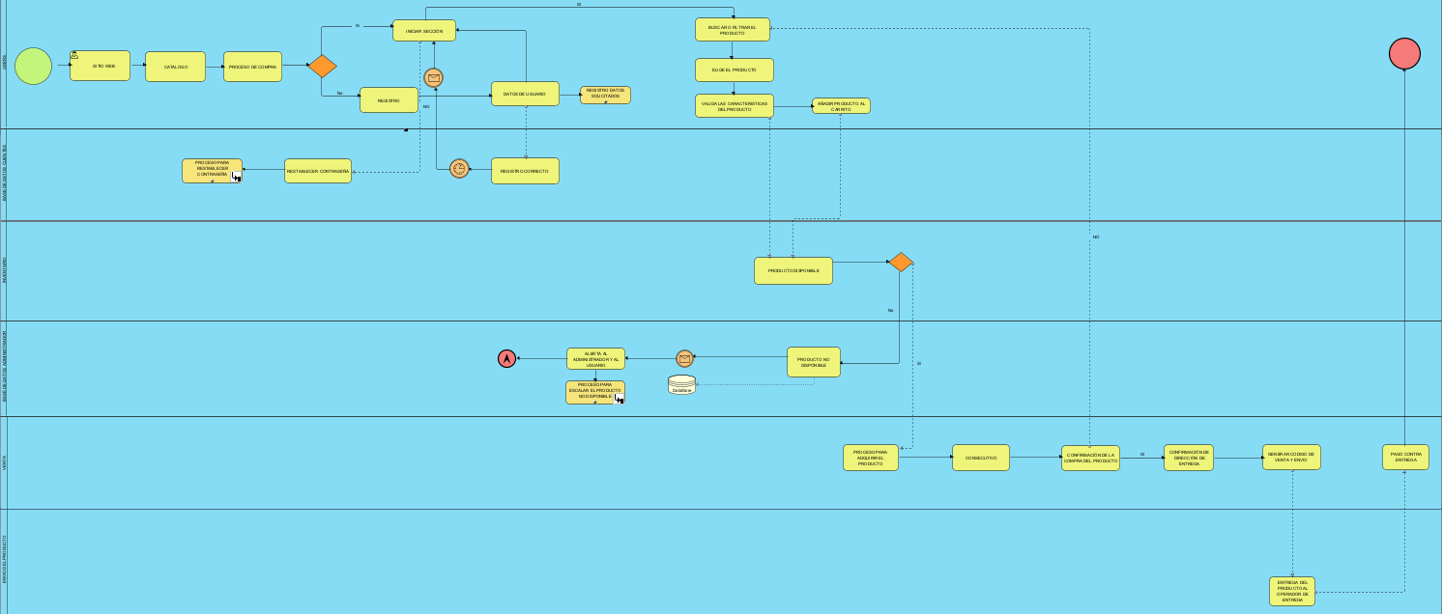
BPMN

Slide 12
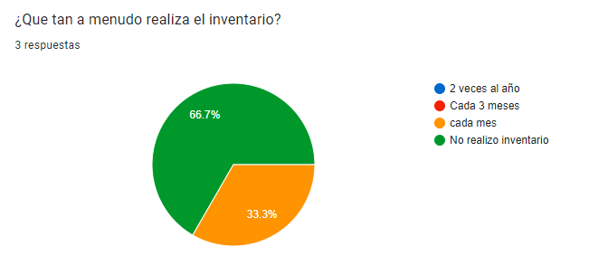
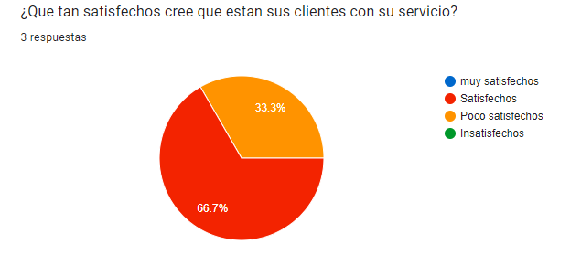
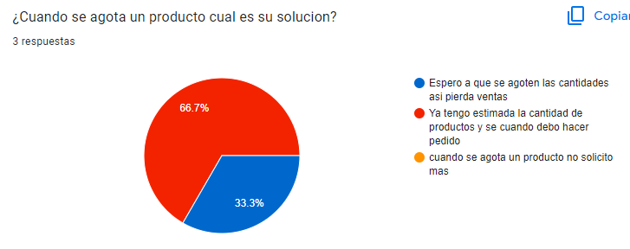
TECNICA DE RECOLECCION DE INFORMACION

Slide 13
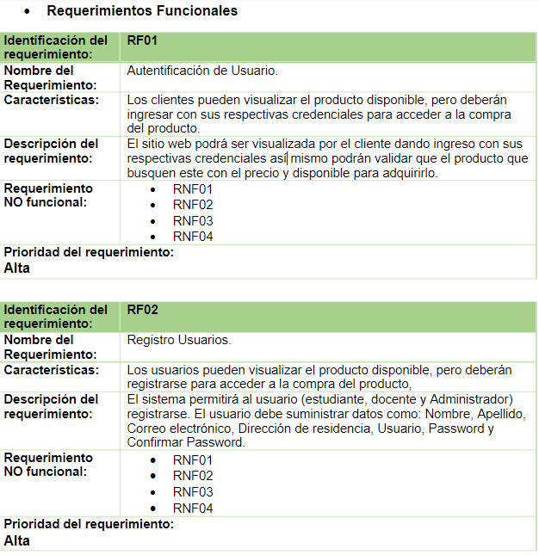
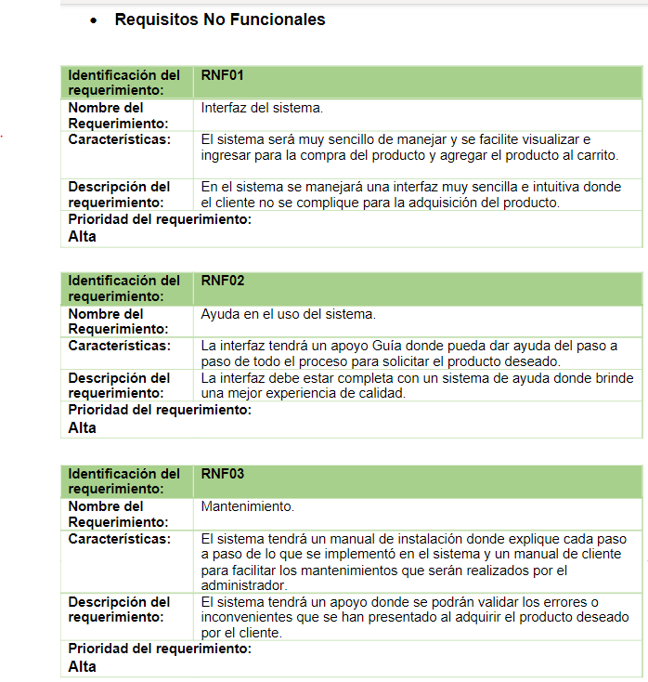
REQUERIMIENTOS FUNCIONALES Y NO FUNCIONALES

Slide 14
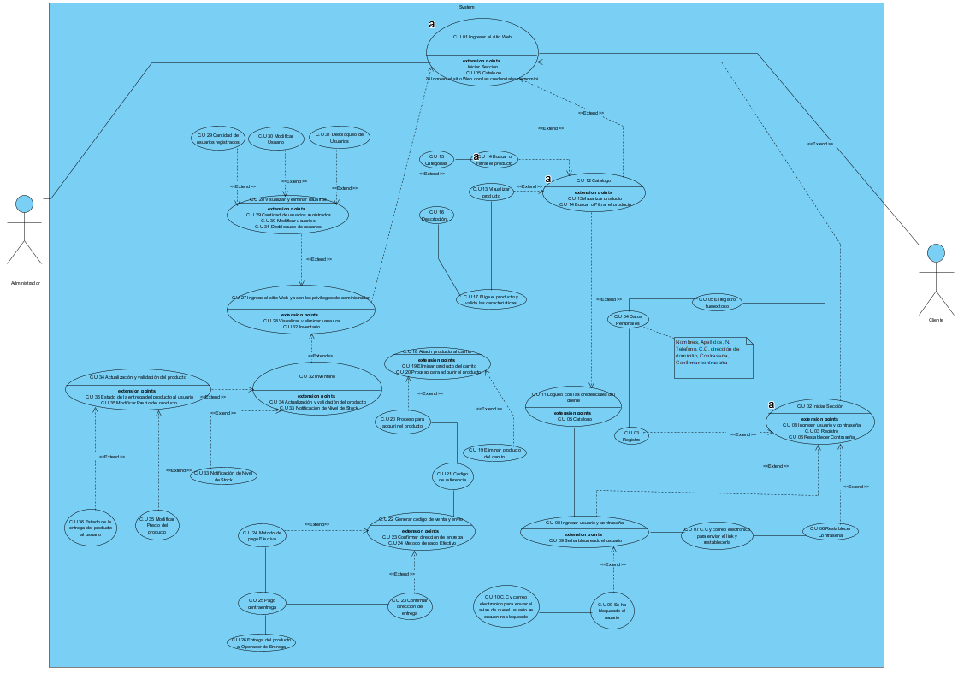
DIAGRAMA DE CASOS DE USO

Slide 15
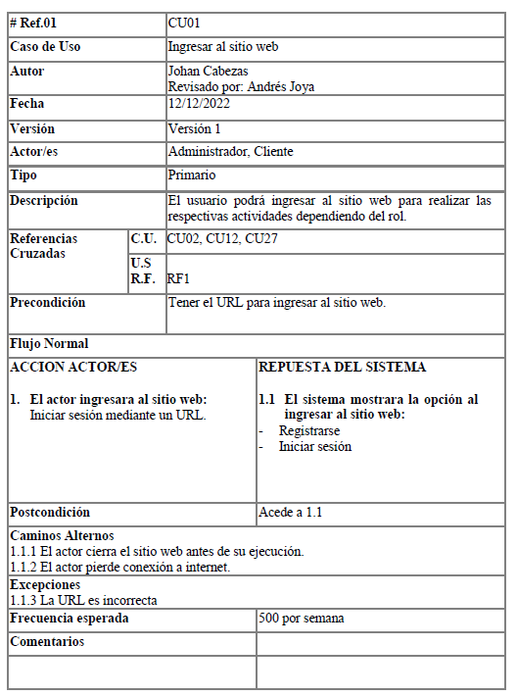
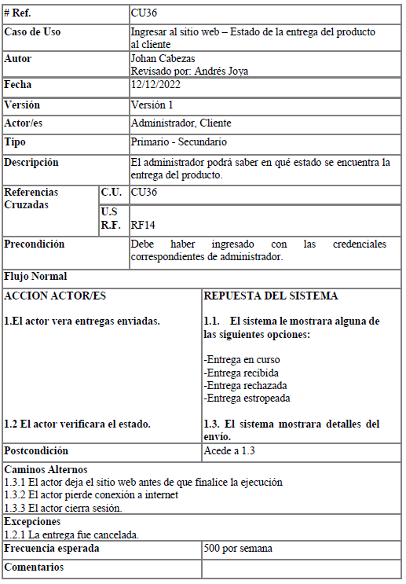
FORMATO DE CASOS DE USO EXTENDIDO

Slide 16
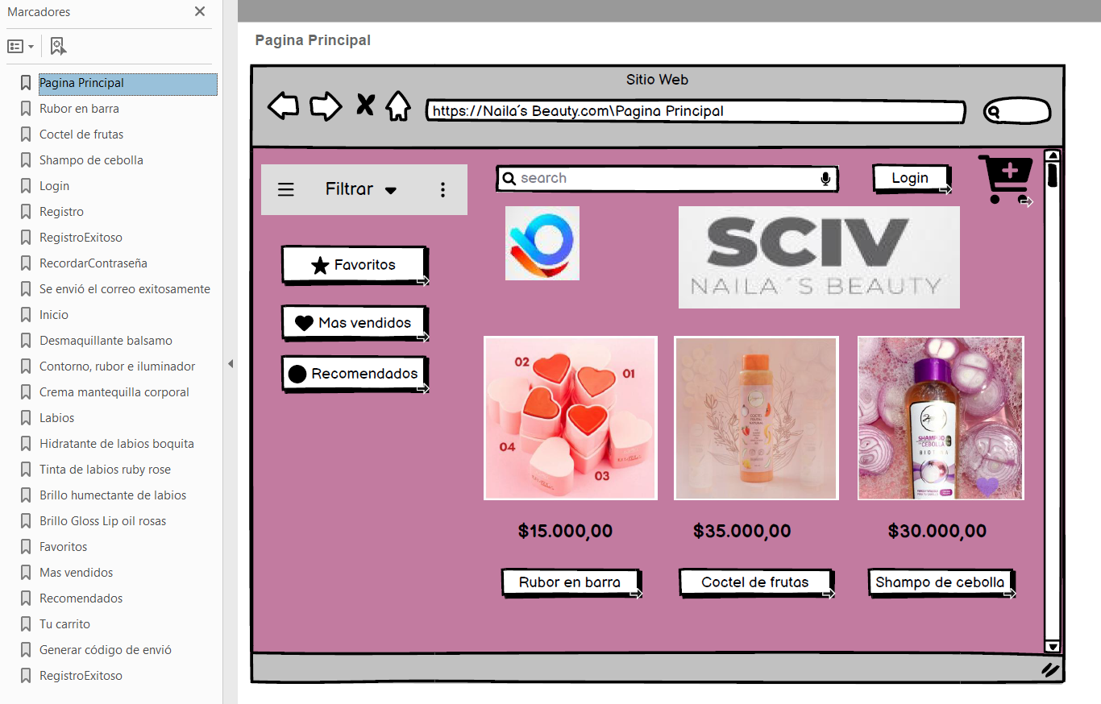
VALIDACION DE REQUERIMIENTOS (MOCKUPS)

Slide 17


